Slide 1
MCU-Less 座椅项目讨论
理想&西威&汇顶
2026-03

Slide 2
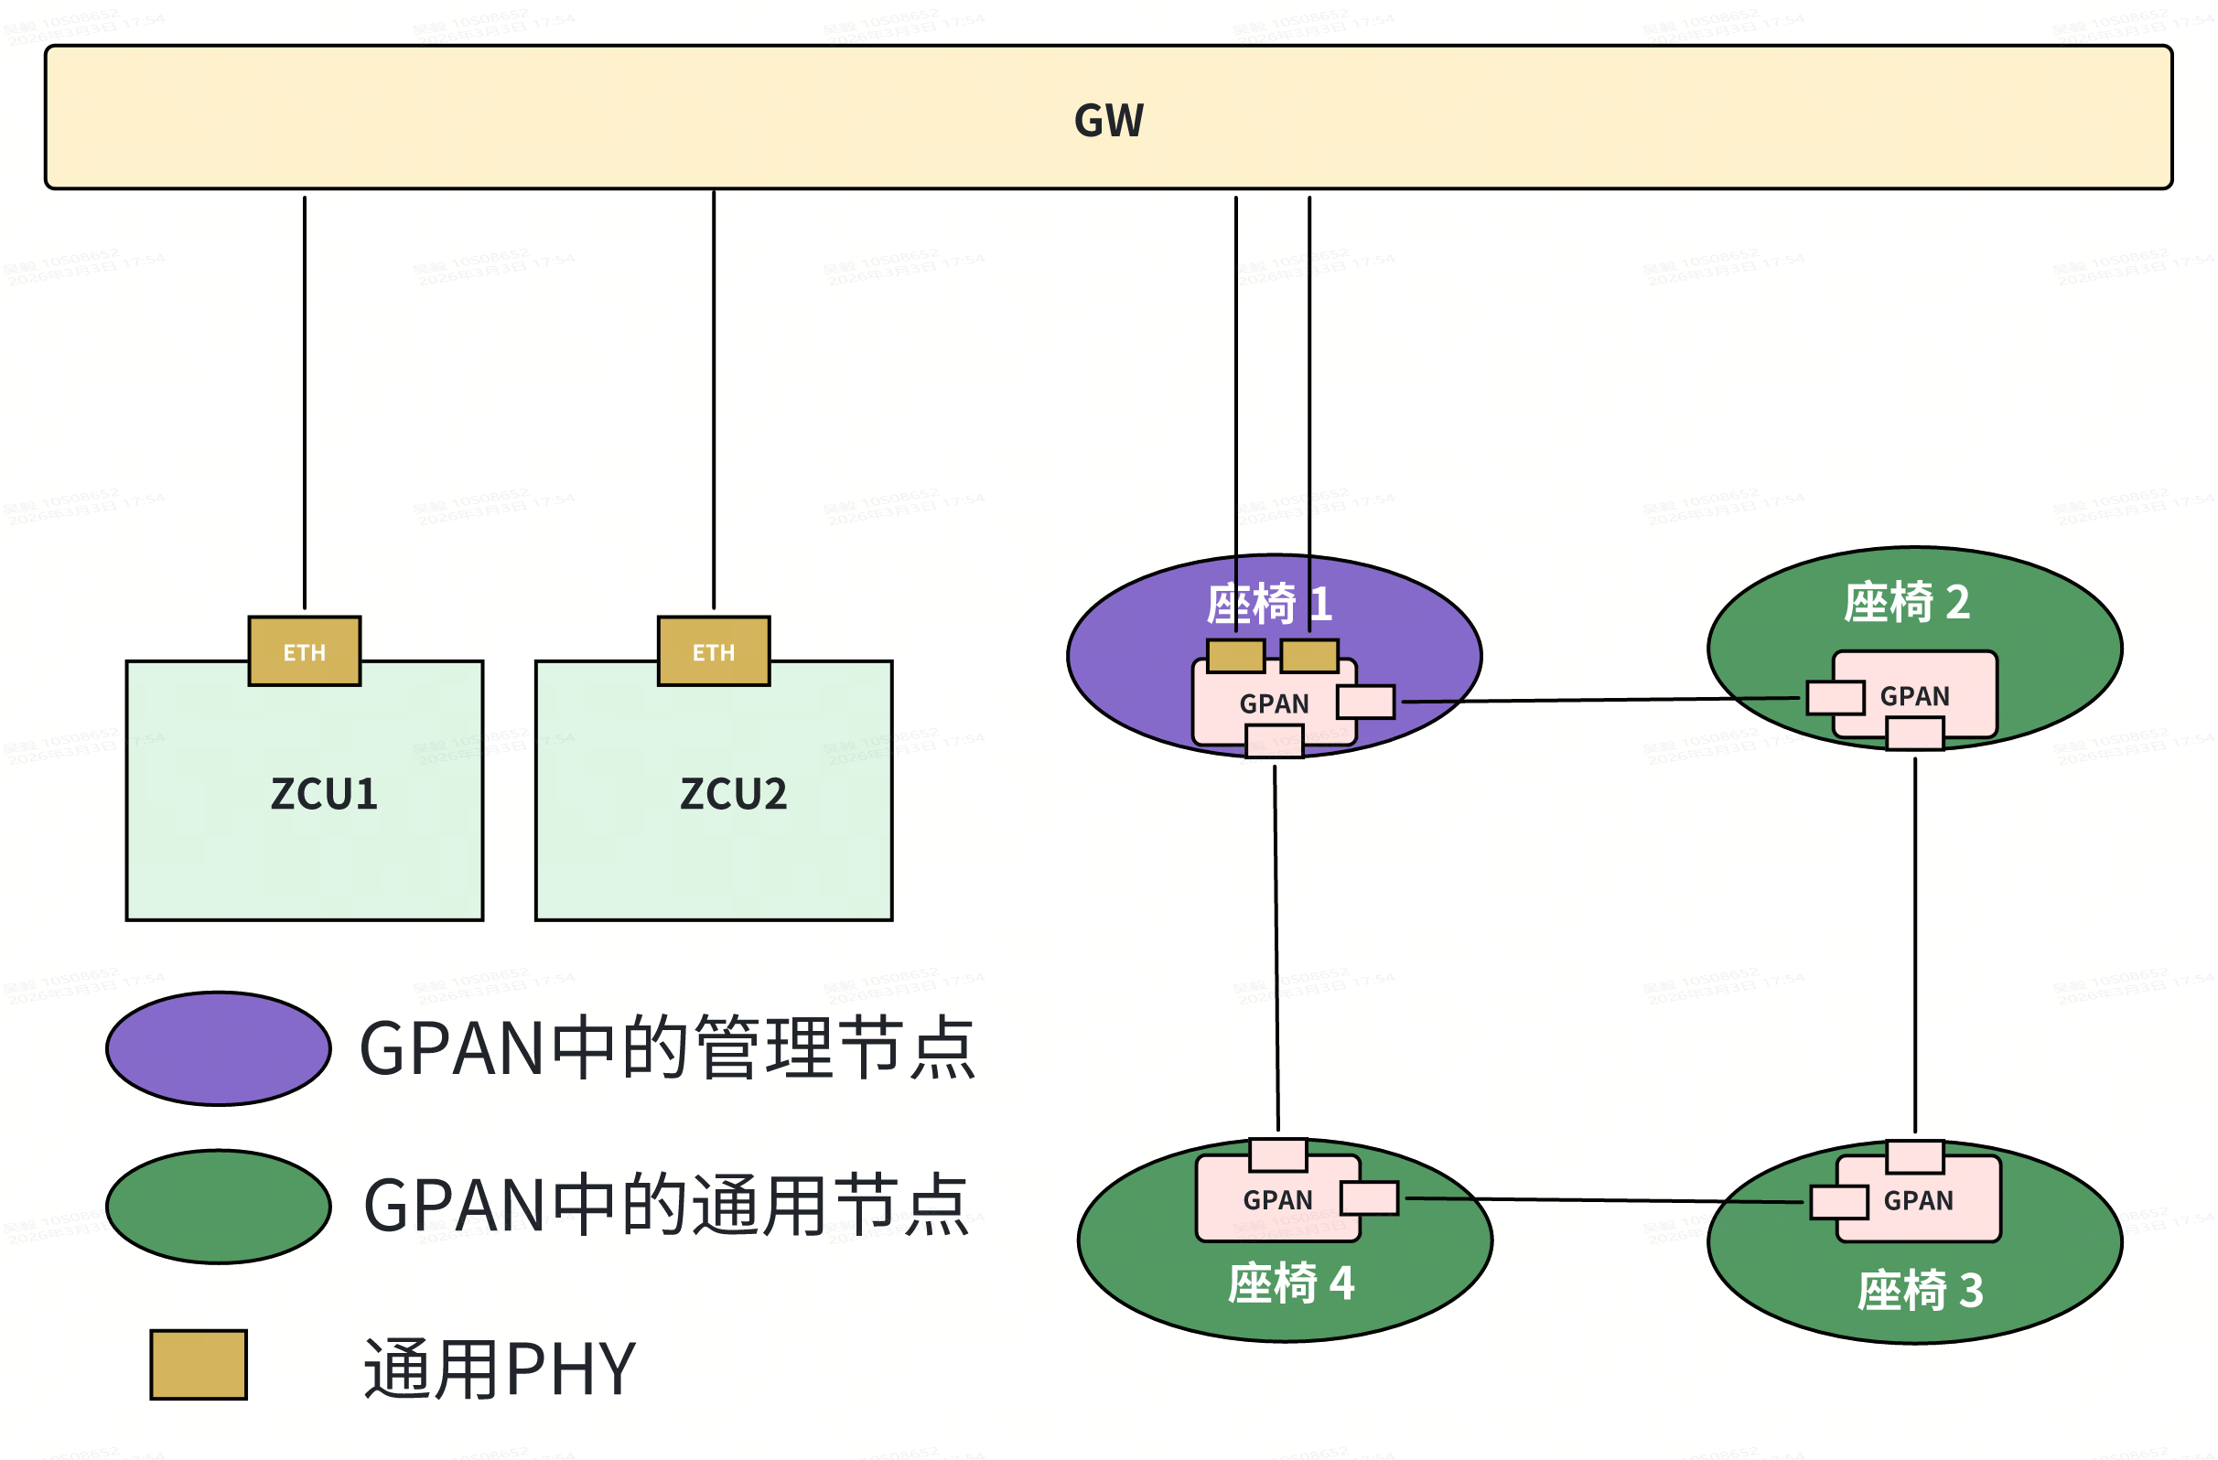
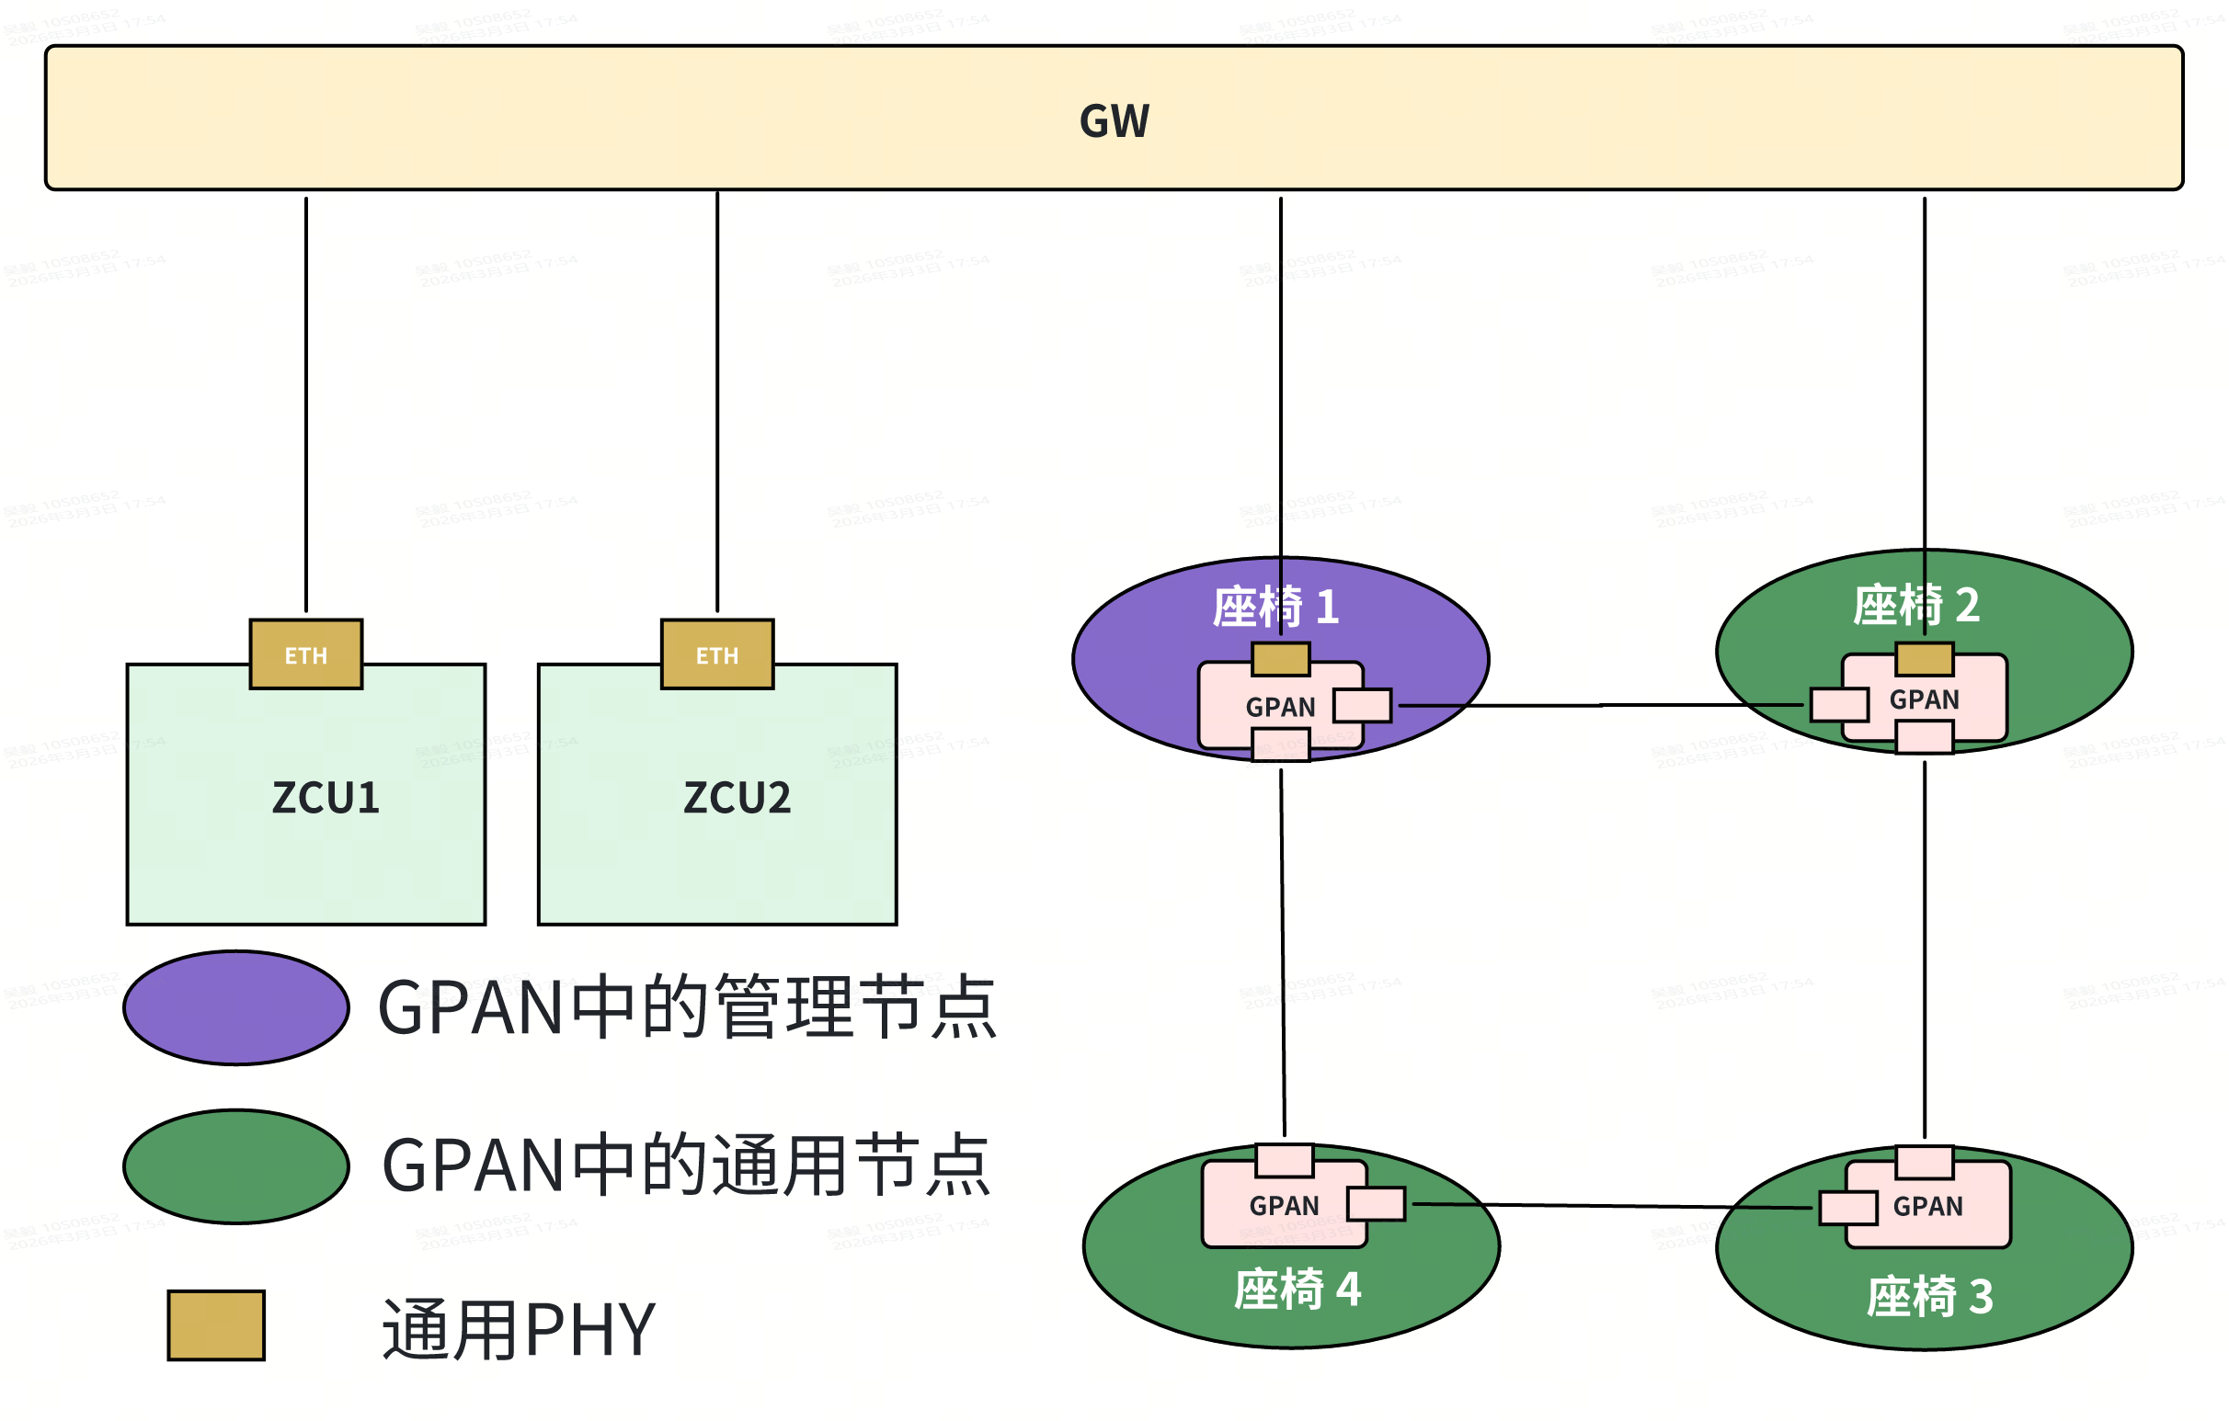
网络拓扑及ZCU 主站方案
ZCU主站采用100BASE-T1的通用PHY
优点：兼容性更好，ZCU侧主站不需要改动，且可以复用已有的硬件终端；
缺点：不支持分布式音频；
座椅成环通过一个GPAN的两个port口接入GW
座椅成环并通过2个GPAN分别接入GW
座椅1的GPAN需要4个port口，通过两根网线接入GW
一根为主线，一根为备用线，GPAN需要监控主线的连接状态，主线失效如断开需要及时切换到备用线
座椅1和座椅2通过各自的GPAN接入GW
GPAN需要实时监控环网中的哪一段出现故障，及时通过其他节点把数据发送到对应的目标座椅中

Slide 3
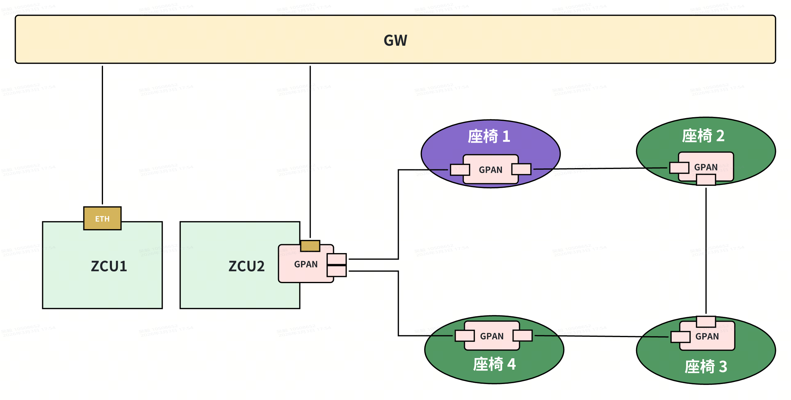
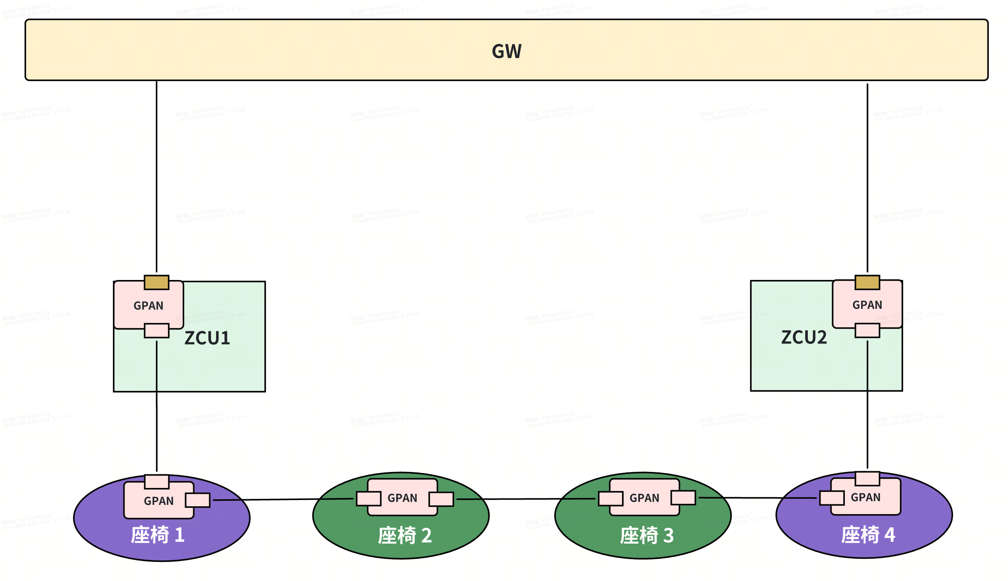
网络拓扑及ZCU 主站方案
ZCU主站采用GPAN专用芯片
优点：支持分布式音频；
缺点：ZCU需要增加GPAN并进行定制化开发；
座椅成环接入到单个ZCU的GPAN中
座椅成环分别接入到两个ZCU的GPAN中
4个座椅都接入某一个ZCU的GPAN中，GPAN芯片与座椅成环
负责管理的ZCU资源消耗相对要高
4个座椅分别接入2个ZCU的GPAN中，座椅与ZCU形成环
ZCU资源消耗相对比较均衡，且互为备份，在功能安全上更可靠

Slide 4
四种方案对比
 | ZCU主站采用通用PHY |  | ZCU主站采用GPAN专用芯片
 | 座椅成环通过GPAN的两个port口接入GW | 座椅成环通过2个GPAN分别接入GW | 座椅成环接入到单个ZCU的GPAN中 | 座椅成环分别接入到两个ZCU的GPAN中
兼容性 | 网络兼容性更好 ZCU侧主站不需要改动，且可以复用已有的硬件终端 |  | 与通用的以太网协议栈不兼容 ZCU需要增加GPAN并进行定制化开发
方案总结 | 1、其中一个GPAN需要4个port口； 2、主线失效后需及时切换到备用线； | 1、两个GPAN可分主线和备用线； 2、某一段线路或节点失效，可及时切换到备用线进行转发； 3、当ZCU失效时，另一个ZCU可进行接管； | 1、4个座椅都接入某一个ZCU的GPAN中； 2、GPAN芯片与座椅成小环； 3、负责管理的ZCU资源消耗相对要高； | 1、4个座椅分别接入2个ZCU的GPAN中； 2、座椅与ZCU形成大环； 3、某一段线路或节点失效，可及时切换线路进行转发； 4、当ZCU失效时，另一个ZCU可进行接管； 5、符合未来发展趋势；
功能安全 | 1、可解决网线故障导致的链路失效 2、不能解决GPAN管理节点的失效 | 可解决网络及节点的失效 | 1、可解决网线故障导致的链路失效 2、不能解决GPAN管理节点的失效 | 可解决网络及节点的失效

Slide 5
座椅的功能需求
结合理想车型和常见的座椅功能，梳理了以下的功能清单，后续根据实际车型配置做调整
座椅功能 |  | 一排 * 2 | 二排 * 2 | 三排(TBD)
输入 | 按键开关检测 | TBD | TBD | TBD
 | 电机ADC回采 | 6 路 | ≤ 6 路
 | 电机霍尔捕获 | 6 路 | ≤ 6 路
输出 | 加热 | 1 路 | 1 路
 | 通风 | 2 路 | 2 路
 | 方向调节 | 12 项调节 | ≤ 12 项调节
 | 4D震动 | / | 1 路
 | 座垫软硬调节 | 通讯 主驾有/副驾无 | /
 | 按摩 | 通讯 | 通讯
通讯 | ETH | ≤ 3 路 | ≤ 3 路
 | CAN | 1 路 | 1 路
 | LIN | 1 路 | 1 路

Slide 6
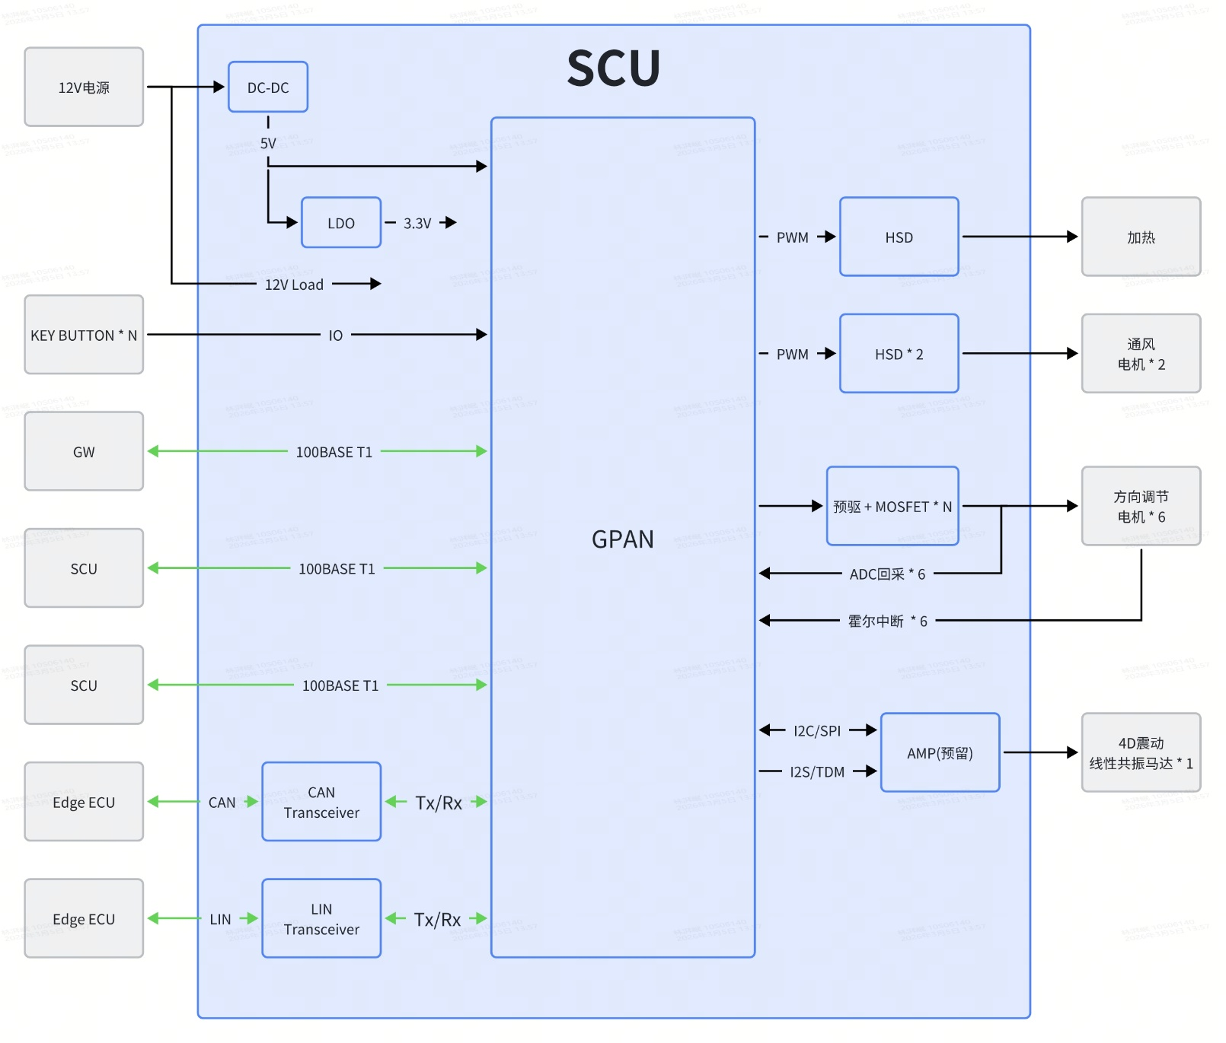
座椅的系统框图
结合一、二排座椅的功能需求，做最大化的硬件设计开发，根据不同的配置做空贴生产即可。
4D震动功能做预留，如果ZCU或者座舱融合GPAN硬件，可以实现该功能。

Slide 7
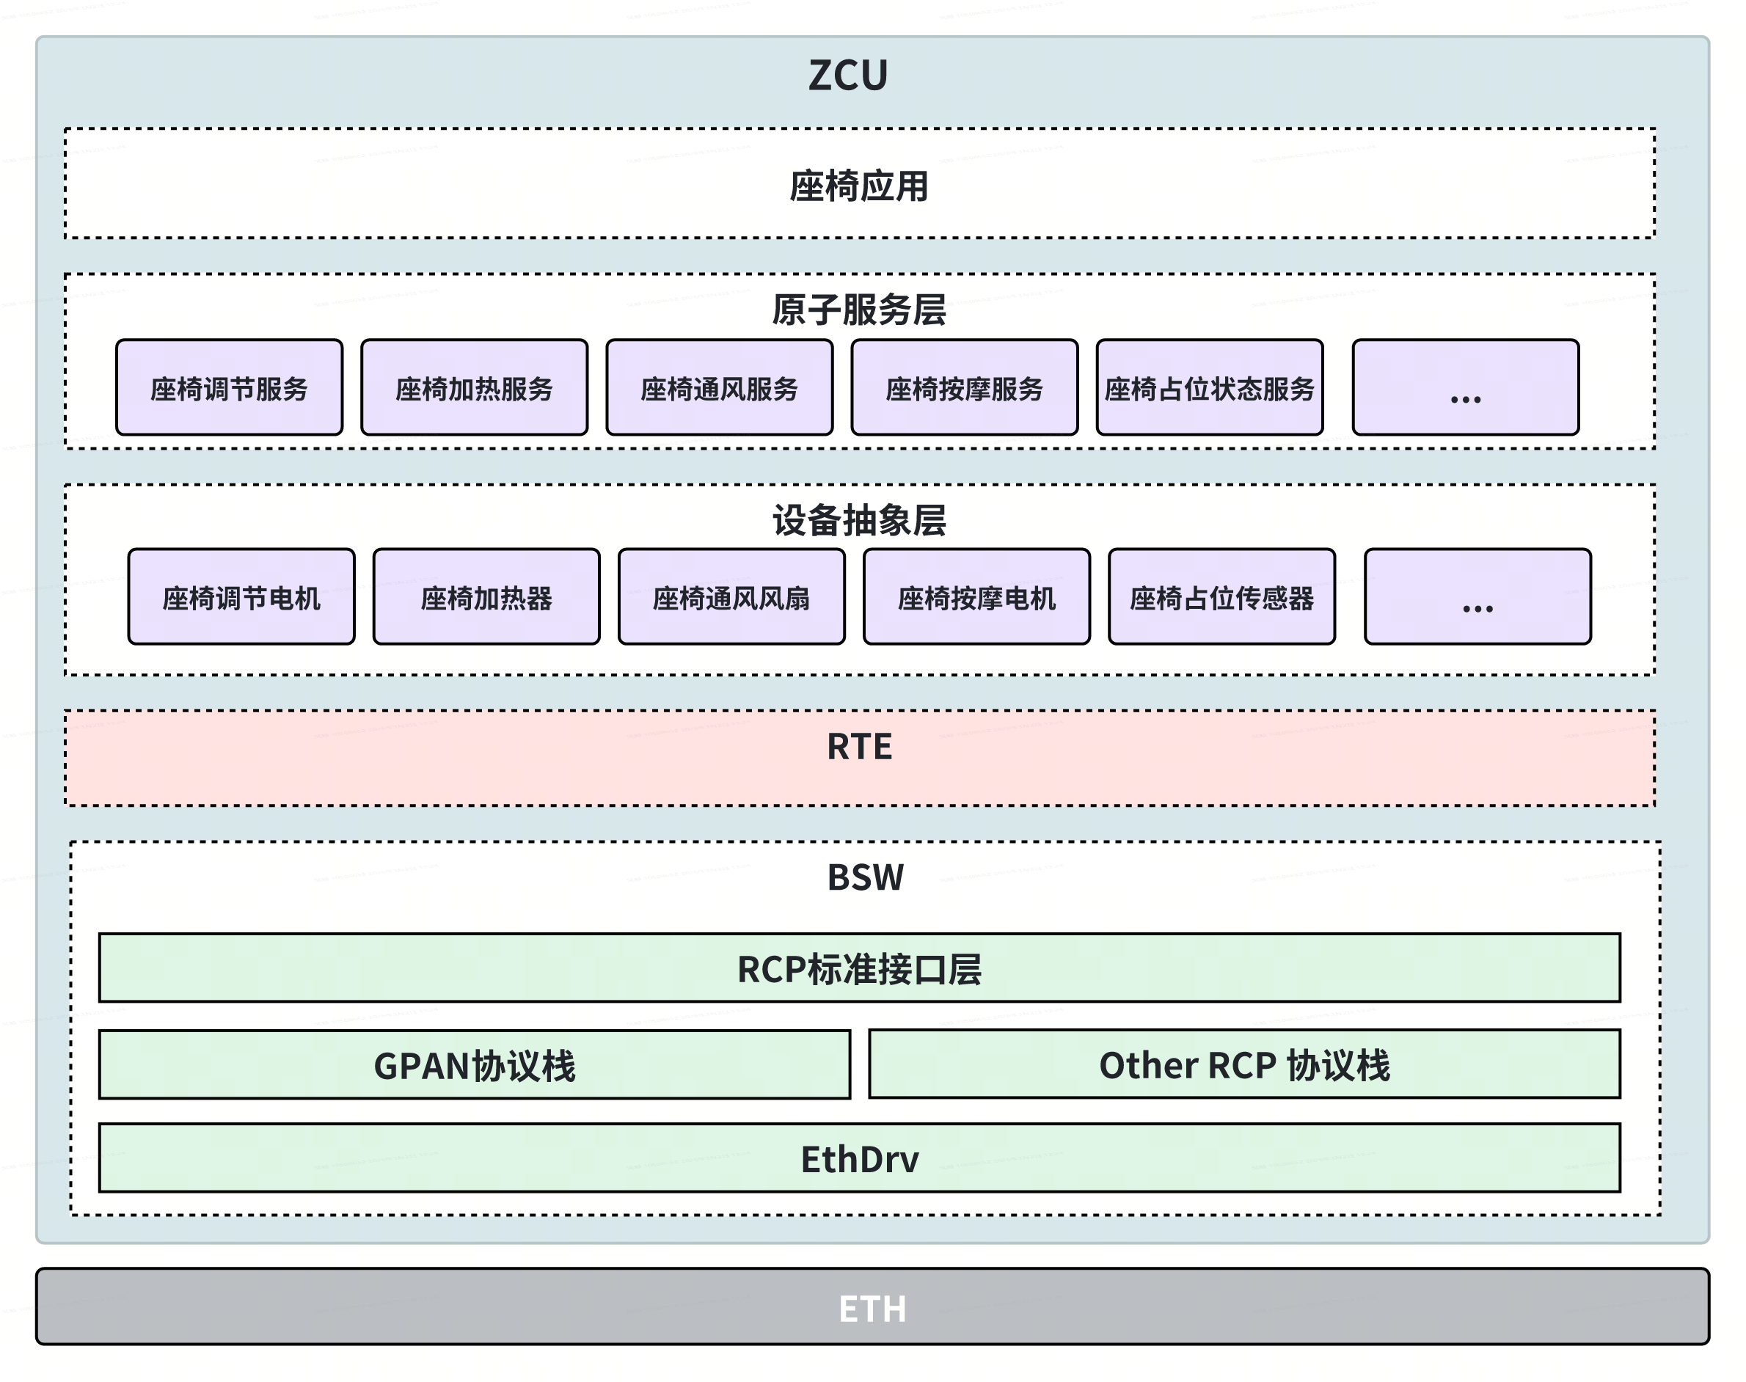
ZCU 软件架构
GPAN协议栈：GPAN协议 SDK 库
RCP标准接口层：屏蔽GPAN协议栈或其他RCP协议栈的接口细节，提供通用标准的接口，实现MCU-Less RCP交互与具体协议栈的解耦
座椅设备抽象层：对MCU-Less座椅边缘节点进行设备抽象，实现上层功能与MCU-Less RCP的解耦
座椅原子服务层：实现座椅功能的原子服务化
座椅应用：实现座椅的组合及应用功能

Slide 8
QA
1、ZCU主站与座椅节点的网络拓扑形态、及ZCU主站的PHY芯片选择讨论？
2、本期POC是否考虑分布式音频，及座椅硬件设计是否提前考虑头枕音频？
3、SCU的硬件分工讨论？

